Slide 1
2025
로망스투어 ERP리뉴얼_검토사항 6차(2025.01.31)
Document Version
Last Updated
Organization
Auther
0.1
2026.01.31
여행2팀
최아름

Slide 2
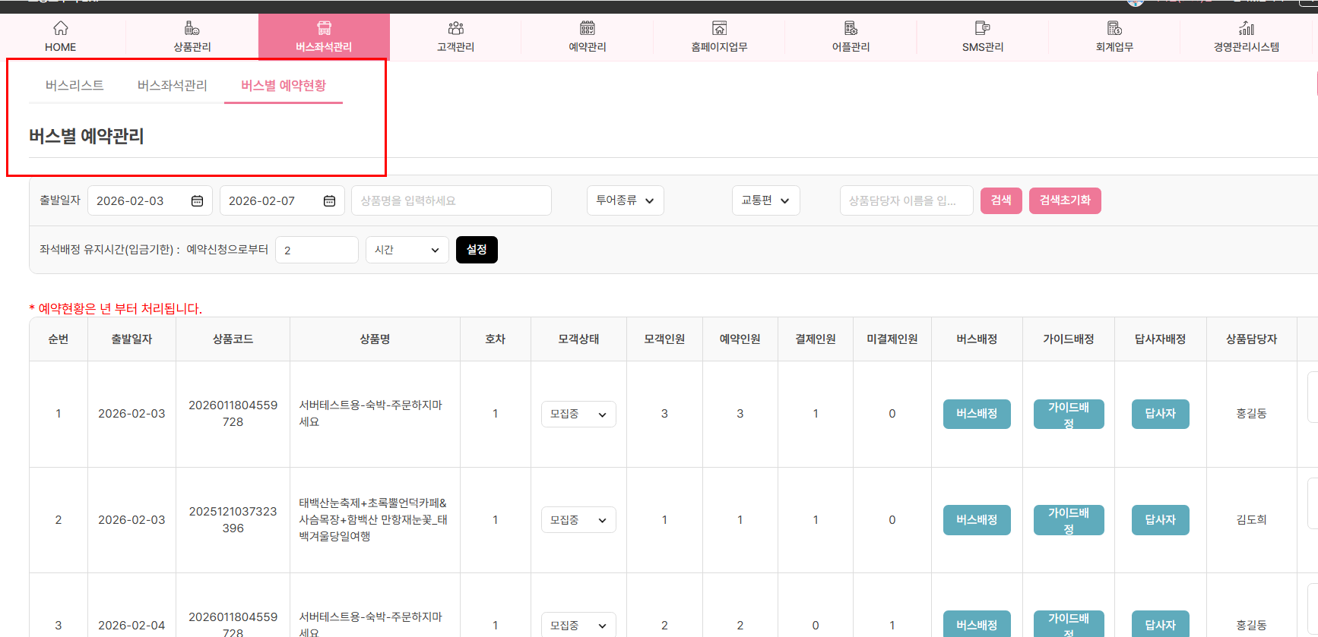
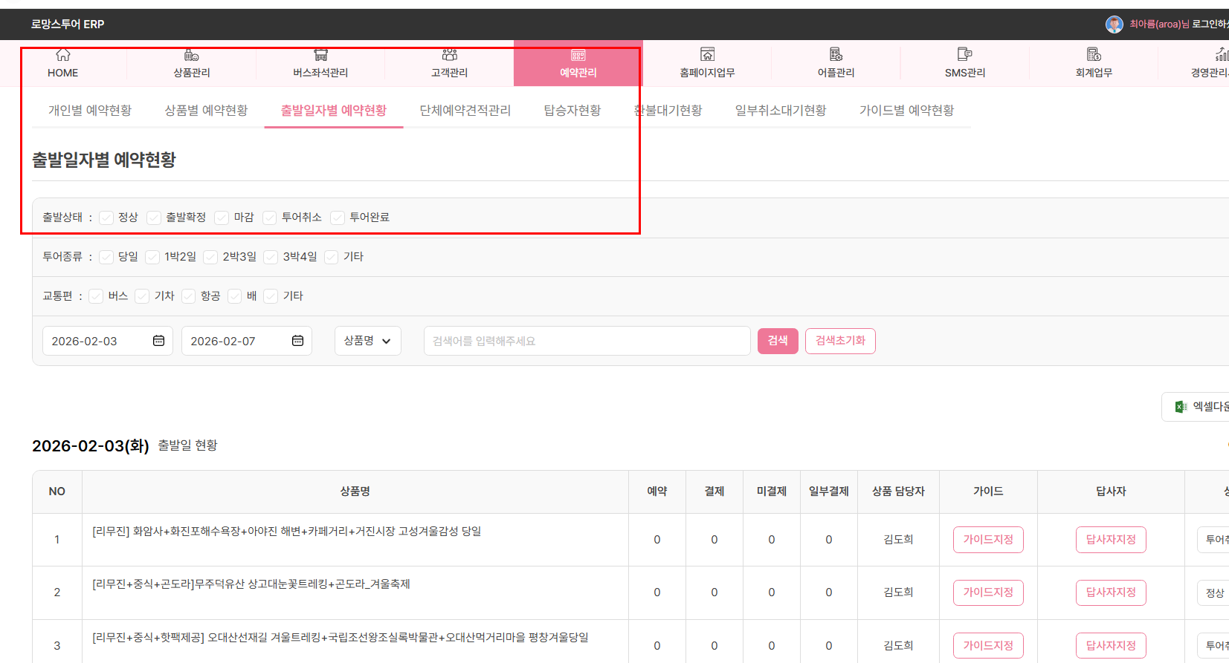
ADMIN
회계업무_인솔비지급대장
검수자 : 최아름 검수날짜 : 2026.01.31
기능 여부 검토사항
(긴급)버스별 예약관리에 출발일자별 예약현황 내용이 동일하게 나오지 않습니다. 내용이 검색이 되지 않습니다.
기능 보완점

Slide 3
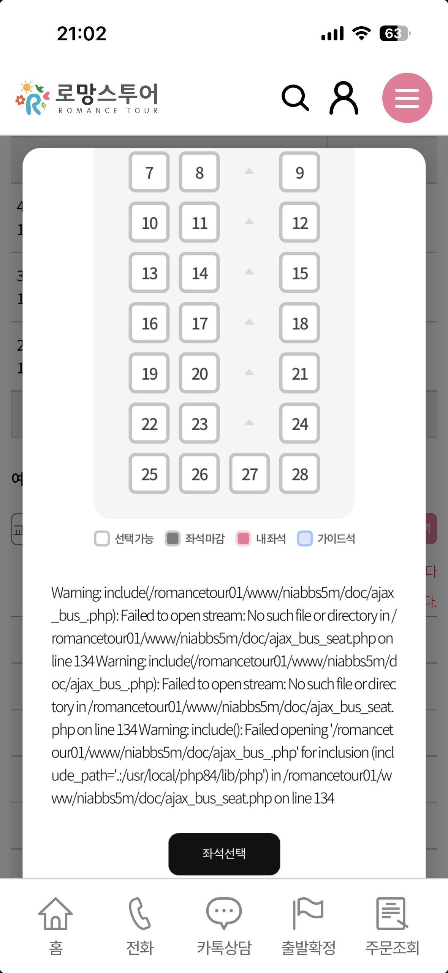
ADMIN
프론트페이지_애플
검수자 : 최아름 검수날짜 : 2026.01.31
기능 여부 검토사항
알수 없는 에러가 나옴
처리완료(25.02.01)
기능 보완점

Slide 4
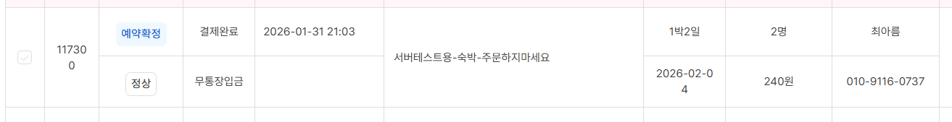
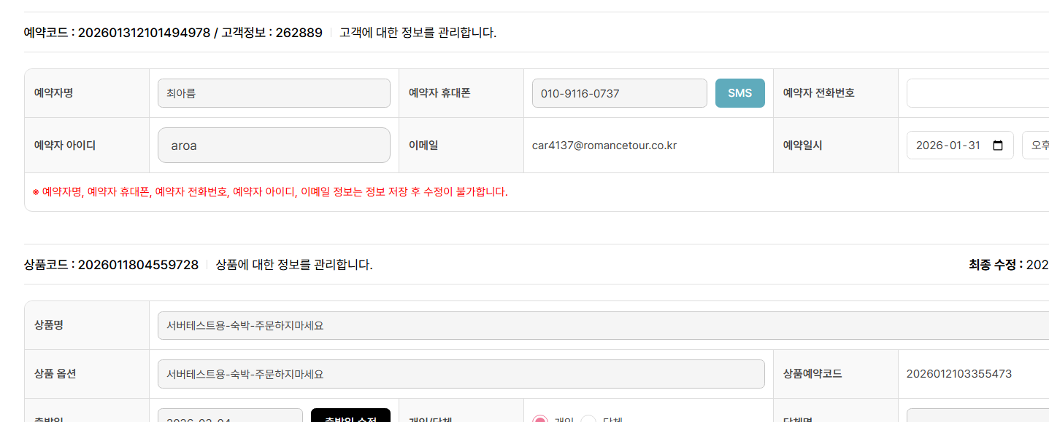
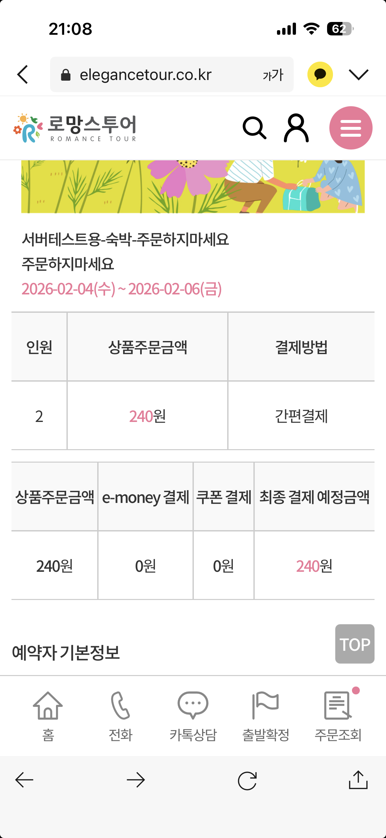
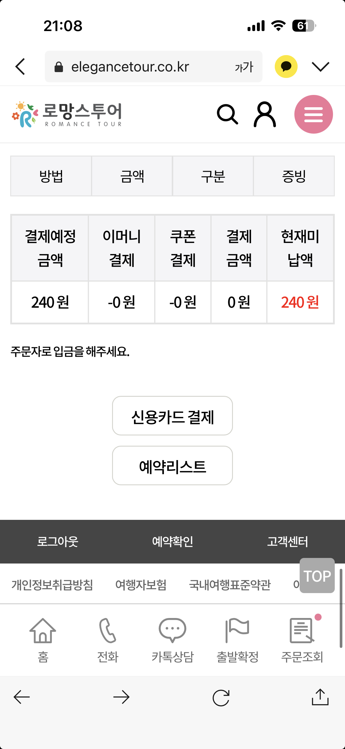
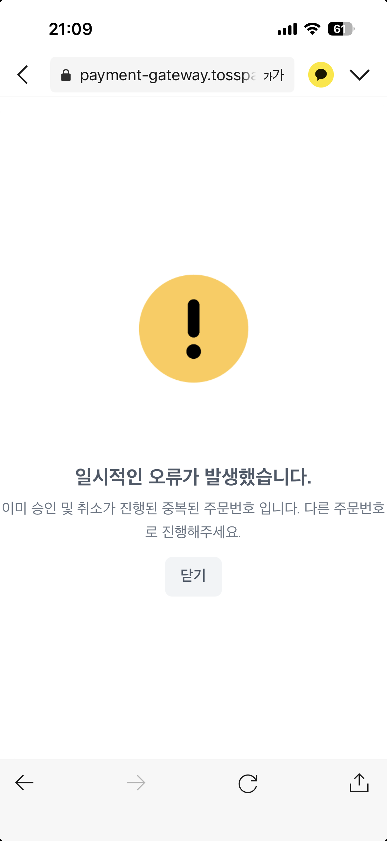
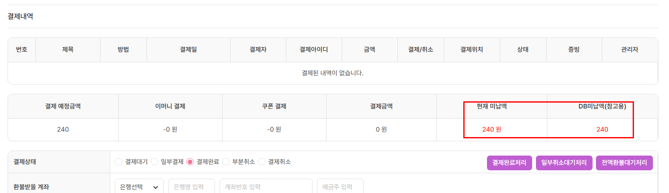
ADMIN
프론트페이지_애플예약건
검수자 : 최아름 검수날짜 : 2026.01.31
기능 여부 검토사항
현재 미납액이 아닌 결제금액에 나와야 하는데 나오지 않음 카카오페이로 결재 진행완료하였는데 결재내역이 없음
처리완료(25.02.01)
처리완료(25.02.01)
기능 보완점

Slide 5
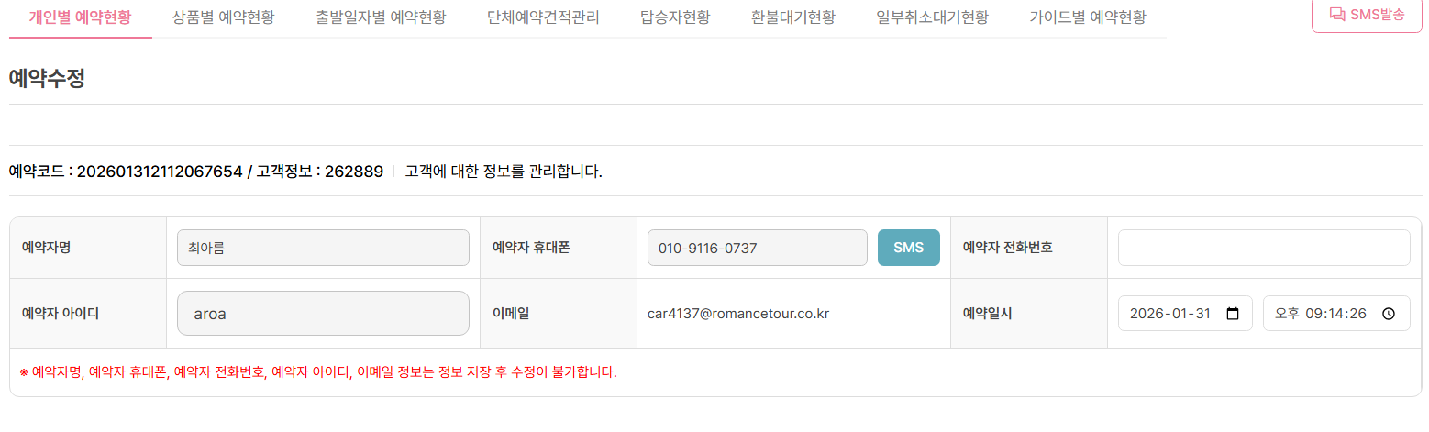
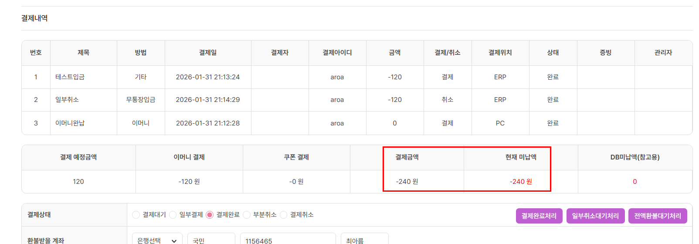
ADMIN
프론트페이지_애플예약건 / 예약관리_개인별예약현황
검수자 : 최아름 검수날짜 : 2026.01.31
기능 여부 검토사항
애플로 1명 이머니 결재 예약후 ERP 에서 1명을 더 추가해 2명으로 만든후에 무통장으로 1명결재 완료 하여 2명으로 셋팅을 해둠 그리고 인원 수 변경에서 1명으로 다시 변경한 뒤 1명 금액을 일부취소로 남긴 후에 일부대기취소에서 처리를 하였는데 결재금액과 현재미납액으로 이상하게 처리가 됨 원래 경우에는 결재금액이 120원 처리가 되어야함
처리완료(25.02.01)
기능 보완점

Slide 6
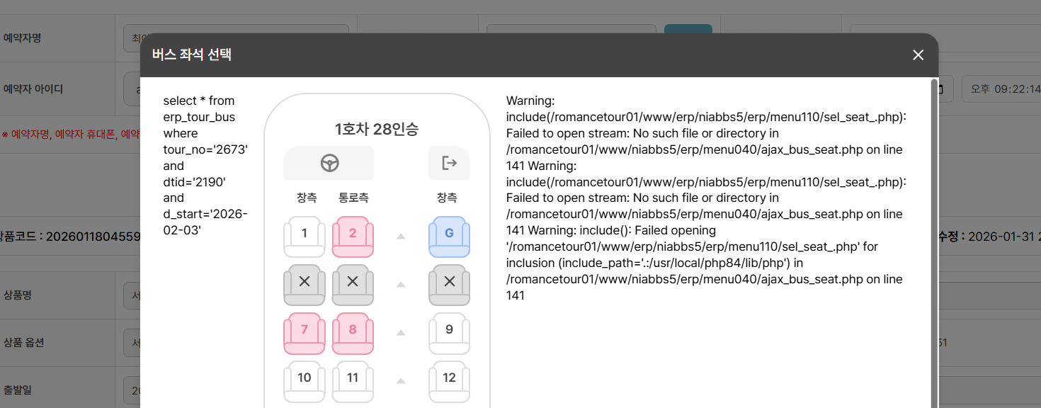
ADMIN
예약관리-예약추가
검수자 : 최아름 검수날짜 : 2026.01.31
기능 여부 검토사항
ERP 예약 추가 후 예약정보 저장 한 후 좌석을 보았는데 애러가 생기고 1번에도 좌석이 비어있는데 좌석배정이 비어있는 순서대로 배정이 되지 않음
처리완료(25.02.01)
기능 보완점

Slide 7
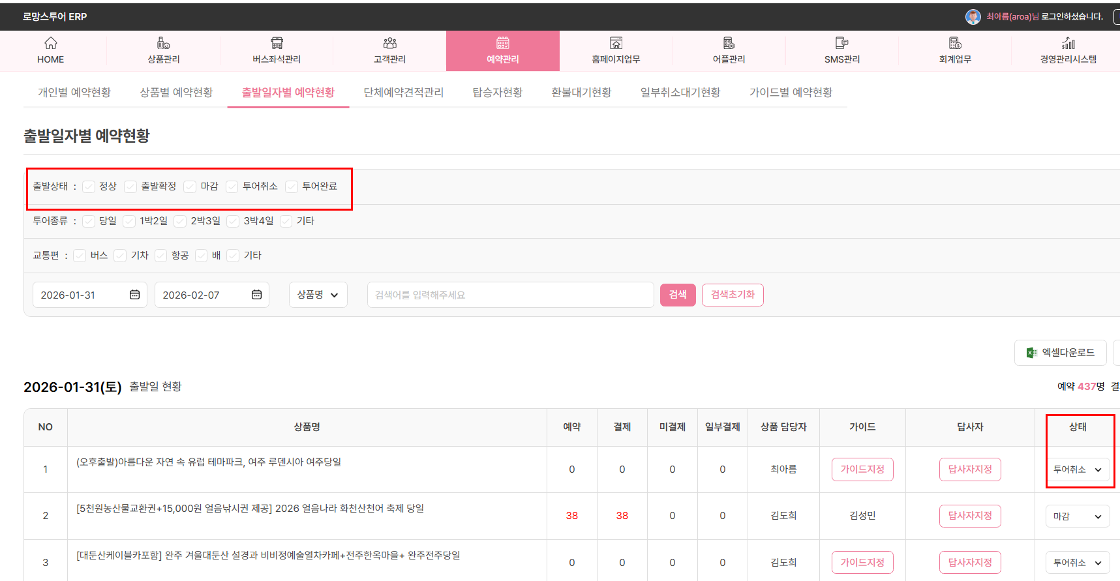
ADMIN
예약관리-출발일자별 예약현황
검수자 : 최아름 검수날짜 : 2026.01.31
기능 여부 검토사항
숨김 표시가 없음
처리완료(25.01.31)
기능 보완점

Slide 8
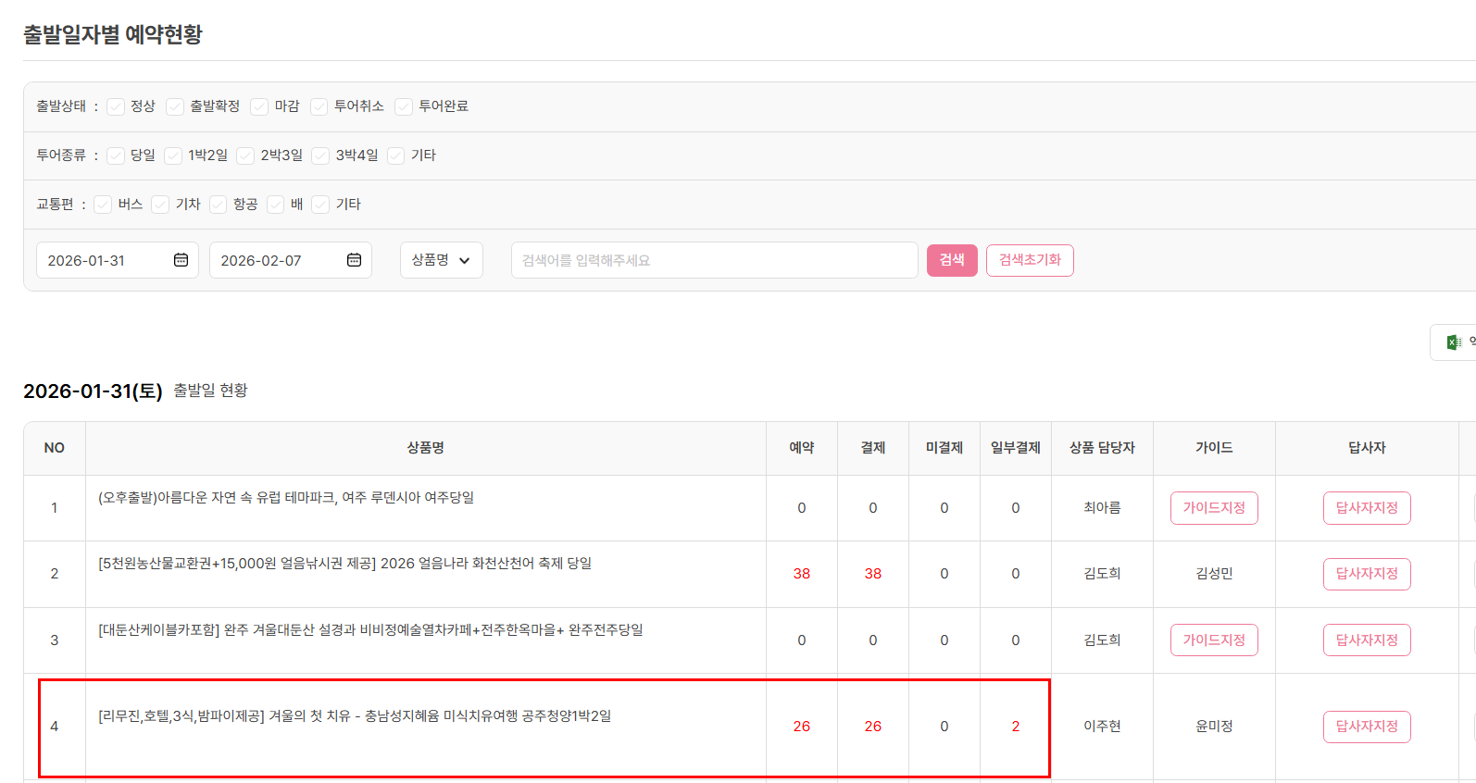
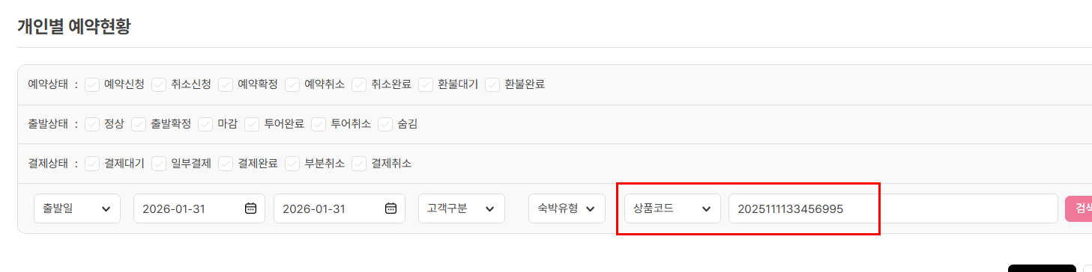
ADMIN
예약관리-출발일자별 예약현황
검수자 : 최아름 검수날짜 : 2026.01.31
기능 여부 검토사항
상품코드가 아닌 휴대폰번호가 나와야함
처리완료(25.02.01)
기능 보완점

Slide 9
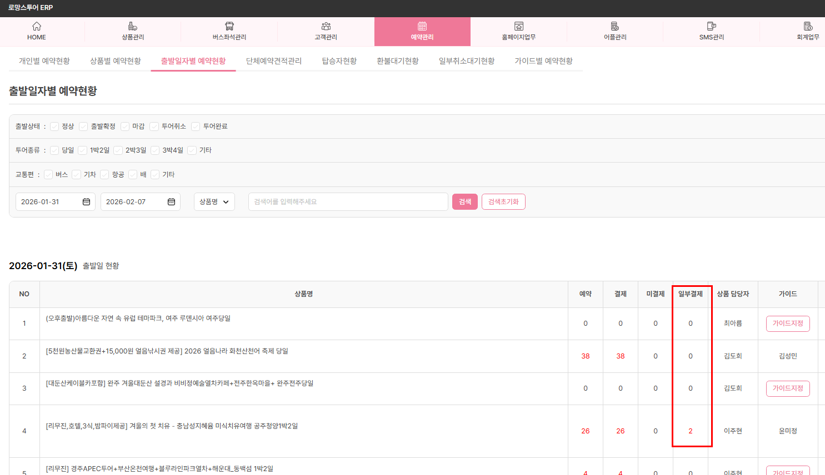
ADMIN
예약관리-출발일자별 예약현황
검수자 : 최아름 검수날짜 : 2026.01.31
기능 여부 검토사항
1/31 상품들은 입금완료 처리가 다 되어 있는데 일부결재 처리된 상품들이 몇건 있습니다. 왜 그러는 건가요?
- 해당부분은 원인파악이 어렵습니다.
이유 1 : 해당 건이 db이전할때 기존 DB에 있을수 있습니다.
이유 2 : 누군가 일부결제 테스트를 했을 수 도 있습니다.
기능 보완점

Slide 10
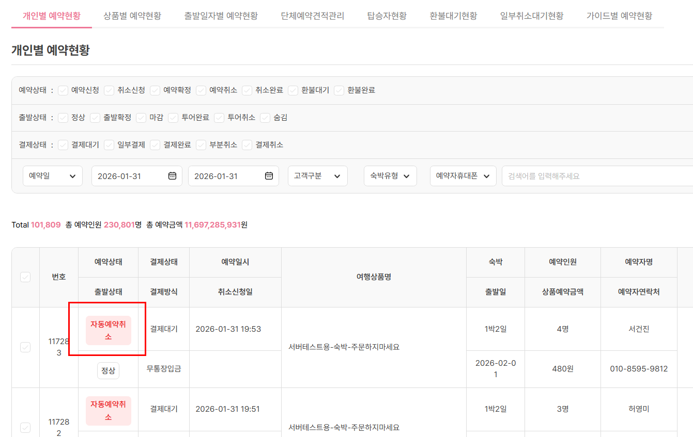
ADMIN
예약관리-출발일자별 예약현황
검수자 : 최아름 검수날짜 : 2026.01.31
기능 여부 검토사항
여기에 자동예약취소 부분이 없습니다.
처리완료(25.01.31)
기능 보완점

Slide 11
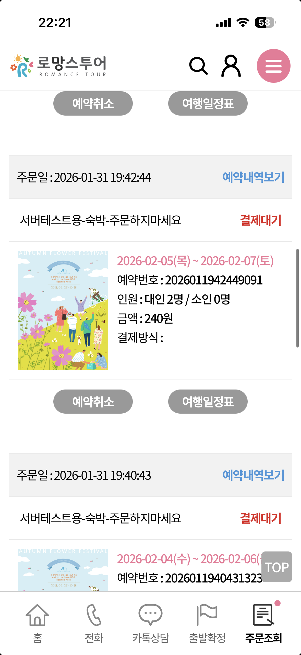
ADMIN
검수자 : 최아름 검수날짜 : 2026.01.31
기능 여부 검토사항
ERP에서는 자동예약취소라고 되어 있는데 마이페이지에서는 결재대기로 표시가 되어 있습니다.
처리완료(25.01.31)
기능 보완점

Slide 12
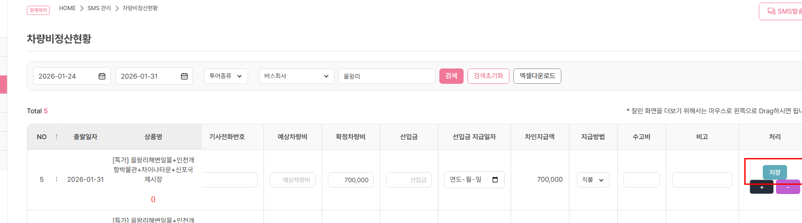
ADMIN
회계업무_차량비정산현황
검수자 : 최아름 검수날짜 : 2026.01.31
기능 여부 검토사항
저장이 눌러지지 않음
처리완료(25.01.31)
기능 보완점

Slide 13
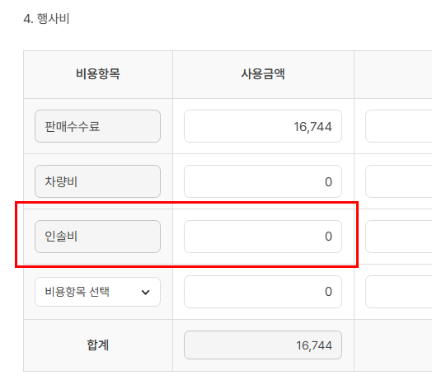
ADMIN
회계업무-정산-투어정산서
검수자 : 최아름 검수날짜 : 2026.01.31
기능 여부 검토사항
인솔비를 어디서 끌어오는걸까요? 저번에 자동적으로 인솔비와 거래처명(가이드성함)이 적혀적는데 쓰여지지 않습니다. 차량비 쪽도 저장이 되지 않으니 자동적으로 셋팅이 안되는 것 같습니다 이부분이 셋팅이 되어야 정산서를 제대로 볼 수가 있습니다.
처리완료(25.01.31)
기능 보완점

Slide 14
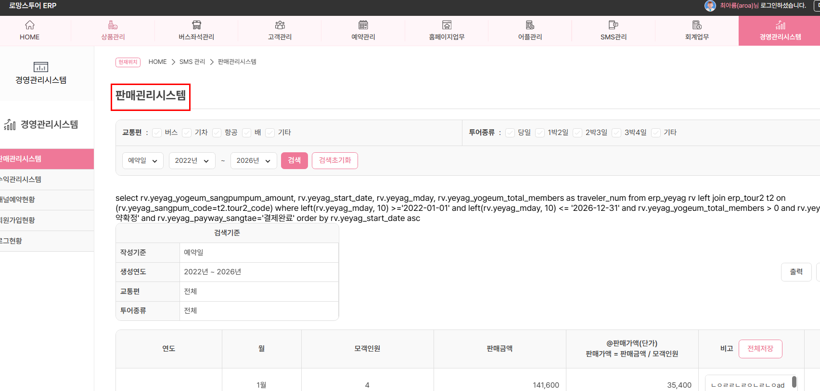
ADMIN
회계업무_인솔비지급대장
검수자 : 최아름 검수날짜 : 2026.01.31
기능 여부 검토사항
오타 입니다. 판매관리시스템으로 변경
처리완료(25.01.31)
기능 보완점

